Slide 1
NHẬP MÔN NGÀNH CNTT
Chương 2. TƯ DUY GIẢI QUYẾT VẤN ĐỀ
Notes:
Thanks for attention

Slide 2
Nội dung
1. Các bước giải quyết vấn đề
2. Đặc tả yêu cầu
3. Thiết kế
4. Viết chương trình
5. Kiểm thử
6. Viết tài liệu cho chương trình
7. Bảo trì

Slide 3
1. Các bước giải quyết vấn đề
Trên thực tế, khi phát sinh một vấn đề cần giải quyết. Các bước giải quyết vấn đề như sau:
Xác định vấn đề
Tìm hiểu nguyên nhân xảy ra vấn đề
Đề xuất, phân tích, lựa chọn giải pháp phù hợp để giải quyết vấn đề.
Thực hiện giải pháp đã lựa chọn để giải quyết vấn đề

Slide 4
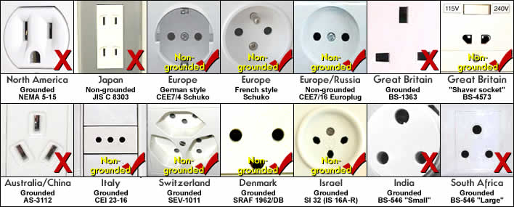




Các bước giải quyết vấn đề trên thực tế

Slide 5
Các bước giải quyết vấn đề bằng chương trình máy tính
1. Đặc tả chương trình (Program specification)
2. Thiết kế (Design)
3. Lập trình (Coding)
4. Kiểm Thử (Testing)
5. Viết tài liệu (Documentation)
6. Đóng gói chương trình và bảo trì (Maintenance)

Slide 6
2. Đặc tả chương trình
Trước khi lập trình giải quyết vấn đề đặt ra, cần hiểu vấn đề một cách rõ ràng thông qua tìm hiểu các yêu cầu cần giải quyết
Các yêu cầu cần giải quyết được xác định bằng việc thực hiện các cuộc điều tra
Đọc tài liệu nghiệp vụ
Phỏng vấn người dùng
Khảo sát
Quá trình này còn được gọi là Phân tích Bài toán (Problem analysis)

Slide 7
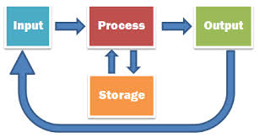
Các bước đặc tả yêu cầu
Xác định mục tiêu, các vấn đề cần giải quyết
Đặc tả các yêu cầu về đầu vào
Đặc tả các yêu cầu về đầu ra
Đặc tả về quá trình xử lý
Lập tài liệu đặc tả

Slide 8
Ví dụ
Bài toán tính giai thừa
Input: số nguyên không âm (n >= 0)
Output: số nguyên, dương (n! >=1)
Process: Giải pháp để biến đổi đầu vào thành kết quả. Giai thừa của một số nguyên dương có thể được tính toán theo công thức: n!=1*2*3*…*n

Slide 9
Đặc tả các yêu cầu về đầu vào/đầu ra
Xác định các yêu cầu, ràng buộc về đầu vào/đầu ra của bài toán, trong đó có dữ liệu vào/ra cho bài toán.
Xác định dữ liệu vào/ra cho bài toán cần xem xét các yếu tố sau:
Giá trị của dữ liệu vào/ra cụ thể bằng bao nhiêu?
Định dạng dữ liệu vào/ra như thế nào? Dạng số/ ký tự hay chuỗi
Miền giá trị của dữ liệu vào/ra như thế nào?
Các ràng buộc hay hạn chế đối với giá trị của các dữ liệu vào/ra

Slide 10
Đặc tả quá trình xử lý
Mô tả các bước để giải quyết vấn đề. Người ta gọi là giải thuật hay thuật toán (Algorithms). Đây chính là quá trình thiết kế các giải pháp để giải quyết vấn đề đặt ra.
Khi đặc tả quá trình xử lý cần làm rõ:
Giải pháp kỹ thuật xử lý đầu vào để đạt được đầu ra?
Các ràng buộc nào cần được kiểm tra khi nhập dữ liệu đầu vào?
Các bước xử lý/tính toán nào cần phải được thực hiện?

Slide 11
3. Thiết kế
Thiết kế: tìm kiếm, phân tích, lựa chọn và mô tả các giải pháp để giải quyết các yêu cầu đề ra.
Các bước thiết kế
Xác định các bước xử lý
Mô tả cách giải từng bước xử lý bằng giả mã (Pseudo code)
Vẽ lưu đồ thuật toán (Flowchart)
Đặc tả các cấu trúc và các thuật toán liên quan.
Một thiết kế tốt cần đáp ứng:
Dễ đọc và dễ hiểu
Dễ lập trình
Dễ mở rộng

Slide 12
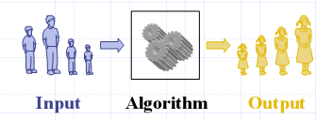
Thuật toán
Thuật toán (Algorithms) hay còn gọi là giải thuật mô tả các bước để giải quyết vấn đề
Tập hợp hữu hạn các chỉ thị được thực thi theo một thứ tự nào đó nhằm xử lý đầu vào để thu được đầu ra hay kết quả của bài toán.

Slide 13
Ví dụ
Bài toán: Hãy tìm ƯSCLN của hai số nguyên dương a, b bất kỳ.
Input: a, b hai số nguyên
Output: ƯSCLN của a và b là một số nguyên
Thuật toán
Bước 1: Tìm số dư r của phép chia a cho b
Bước 2: Kiểm tra:
Nếu r = 0 thì thông báo b là ƯSCLN kết thúc
Nếu r != 0 thì thực hiện đặt a=b, b=r rồi quay lại và làm lại Bước 1

Slide 14
Các tính chất của thuật toán
Tính chính xác: đảm bảo kết quả tính toán hay các thao tác mà máy tính thực hiện được là chính xác.
Tính rõ ràng: Thuật toán phải được thể hiện bằng các câu lệnh tường minh; các câu lệnh được sắp xếp theo thứ tự nhất định.
Tính khách quan: Một thuật toán dù được viết bởi nhiều người trên nhiều máy tính vẫn phải cho kết quả như nhau.
Tính phổ dụng: Thuật toán không chỉ áp dụng cho một bài toán nhất định mà có thể áp dụng cho một lớp các bài toán có đầu vào tương tự nhau.
Tính dừng: Thuật toán phải gồm một số hữu hạn các bước tính toán. Sau một số hữu hạn các bước tính toán phải thu được kết quả.

Slide 15
Mô tả thuật toán
Sử dụng mã giả (pseudo code)
Sử dụng các quy ước cấu trúc của ngôn ngữ lập trình, nhưng bỏ qua các ràng buộc cú pháp của một ngôn ngữ lập trình cụ thể
Bản phác thảo của chương trình được viết bằng tiếng Anh hoặc ngôn ngữ tự nhiên của người dùng
Sử dụng lưu đồ thuật toán (flowchart)
Thuật toán được mô tả dưới dạng sơ đồ
Sử dụng các ký hiệu khác nhau để biểu thị chuỗi hoạt động, cần thiết để giải quyết một vấn đề
Đóng vai trò như một bản thiết kế hoặc sơ đồ logic của giải pháp cho một vấn đề

Slide 16
Ví dụ mã giả giải bài toán tính giai thừa
Bước 1: Đọc dữ liệu vào là số nguyên n
Bước 2: Kiểm tra
Nếu n == 0 thì in ra giá trị giai thừa = 1 rồi kết thúc
Còn ngược lại thì thực hiện các bước tiếp theo.
Bước 3:
Đặt GiaiThua = 1,
Đặt i = 1,
Bước 4: Kiểm tra nếu i vẫn còn <= n thì đi lặp lại bước 5 rồi đến bước 6 cho đến khi i > n thì dừng
Bước 5: Tính GiaiThua = GiaiThua * i (Tính GiaiThua * i rồi lại nhớ giá trị biểu thức này vào GiaiThua)
Bước 6: Tăng i lên 1 đơn vị
Bước 7: In ra giá trị GiaiThua rồi kết thúc

Slide 17
Lưu đồ thuật toán
Các ký hiệu trong lưu đồ thuật toán
Kí hiệu | Ý nghĩa | Chú thích
 | Biểu diễn điểm bắt đầu hay kết thúc của chương trình
 | Biểu diễn các thao tác nhập/xuất
 | Biểu diễn các thao tác xử lý hoặc tính toán
 | Biểu diễn lời gọi chương trình con
 | Quyết định rẽ nhánh theo điều kiện
 | Điểm kết nối
 | Đường kết nối chỉ trình tự thao tác

Slide 18
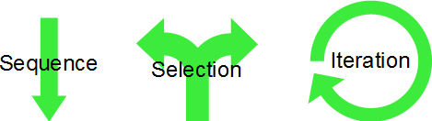
Các cấu trúc logic
Cấu trúc tuần tự
Cấu trúc rẽ nhánh
if
if … else
switch … case
Cấu trúc lặp
while
do … while
for

Slide 19
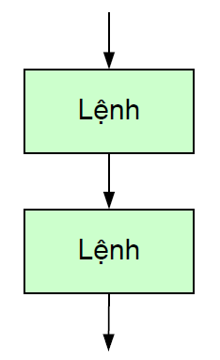
Cấu trúc tuần tự
Các lệnh được thực hiện tuần tự theo chiều mũi tên

Slide 20
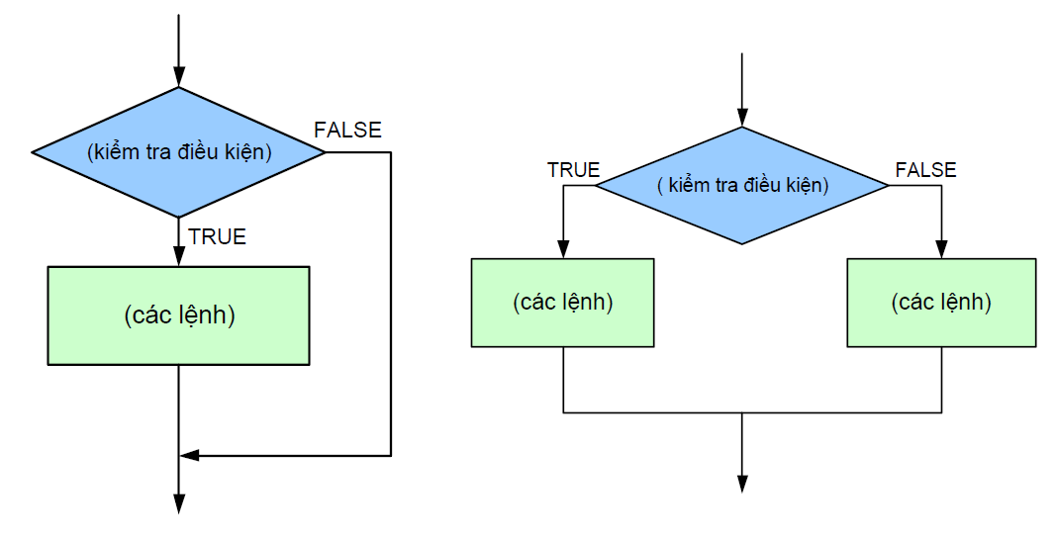
Cấu trúc rẽ nhánh
Kiểm tra điều kiện đúng sẽ thực hiện theo nhánh TRUE
Kiểm tra điều kiện sai sẽ thực hiện theo nhánh FALSE
Cấu trúc if
Cấu trúc if - else

Slide 21
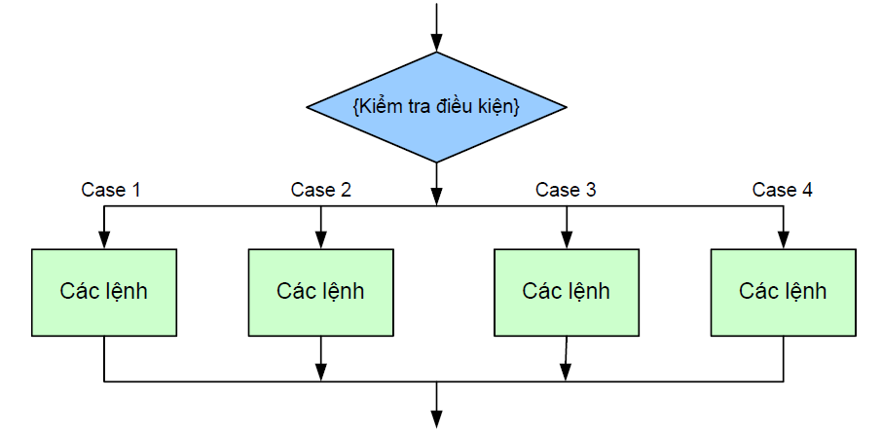
Cấu trúc rẽ nhiều nhánh switch … case
Giá trị của biểu thức rơi vào trường hợp nào thì thực hiện theo nhánh đó

Slide 22
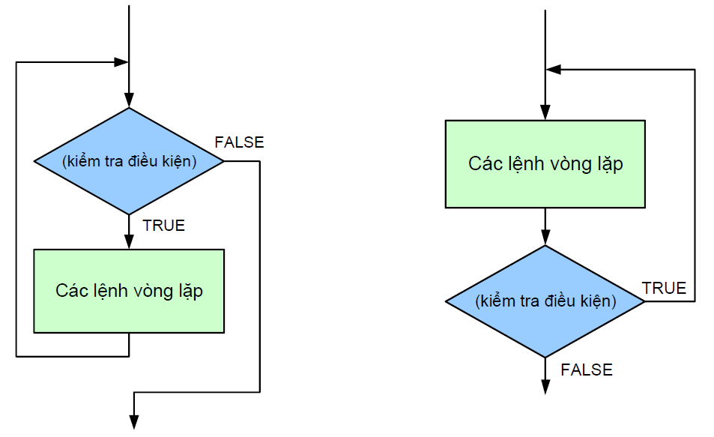
Cấu trúc lặp không biết trước số lần lặp
Thực hiện lặp đi lặp lại một số lệnh nào đó khi điều kiện lặp vẫn còn đúng. Nói cách khác, điều kiện lặp sai thì dừng lặp
while: kiểm tra điều kiện lặp trước
do … while: kiểm tra điều kiện lặp sau
Cấu trúc do … while
Cấu trúc while

Slide 23
Cấu trúc lặp biết trước số lần lặp
Cấu trúc for
Các lệnh của vòng lặp được thực hiện với số lần lặp biết trước
Có thể coi cấu trúc for tương đương với cấu trúc while hoặc do … while

Slide 24
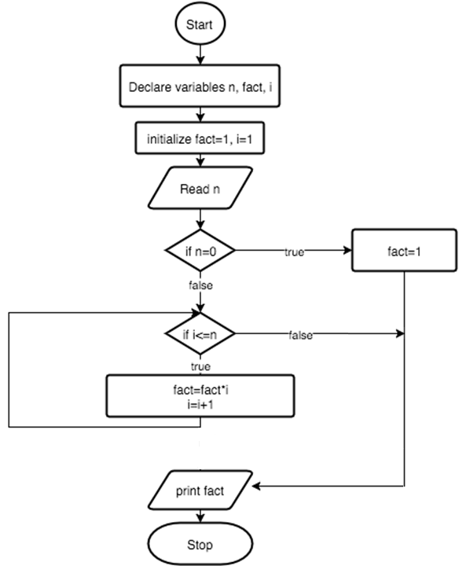
Ví dụ lưu đồ thuật toán tính giai thừa

Slide 25
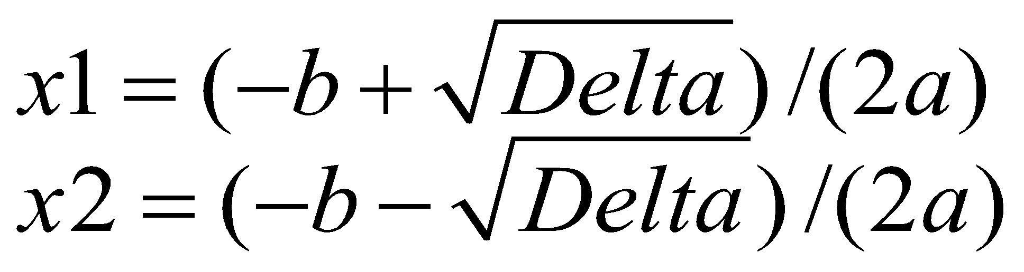
Ví dụ lưu đồ thuật toán giải phương trình bậc hai
Begin
Input: a, b, c
Delta = b² – 4ac
S
S
Delta < 0
Delta = 0
Đ
Đ
x = -b/2a
Output: Pt vô nghiệm
Output: Pt Có nghiệm kép x
Output: Pt có 2
nghiệm x1, x2
End

Slide 26
Ví dụ lưu đồ thuật toán tìm ƯSCLN của hai số nguyên
Bài tập: Mô tả các bước thực hiện theo lưu đồ thuật toán để tìm ƯSCLN của (35,75), (256,68)
Begin
Input: a, b
r = a % b
r=0
S
a = b
b = r
Đ
Output: b
End

Slide 27
Bài tập
Vẽ sơ đồ khối biểu diễn thuật toán kiểm tra xem số nguyên dương n bất kỳ có phải là số nguyên tố hay không?
Input: n nguyên dương
Output: n là số nguyên tố hoặc không là số nguyên tố
Vẽ sơ đồ khối tìm số fibonacci thứ n. Biết số fibonacci được tính như sau:
f₀=1, f₁ =1, f_{n} = f_{n-1} + f_{n-2}
Input: n nguyên dương
Ouput: f_{n}

Slide 28
Một số bài toán đơn giản
Bài toán đếm số phần tử của dãy số
Bài toán tìm phần tử lớn nhất, nhỏ nhất
Bài toán tính tổng các phần tử
Bài toán tính tích các phần tử

Slide 29
Bài toán đếm các phần tử của dãy số
Cho một dãy n các phần tử a₁, a₂,…, a_{n}. Hãy đếm xem trong dãy có bao nhiêu phần tử thoả mãn điều kiện nào đó.
Begin
Input:n
i = 1, 2, .., n
i = 1, 2, .., n
S
Bt Lôgíc
Input:a_{i}
Đ
Dem = Dem +1
Dem = 0
Output: Dem
End

Slide 30
Ví dụ
Cho một dãy n các phần tử a₁, a₂,…, a_{n}. Hãy đếm xem trong dãy có bao nhiêu phần tử chẵn
Begin
Input:n
i = 1, 2, .., n
i = 1, 2, .., n
S
a_{i} % 2=0
Input:a_{i}
Đ
Dem = Dem +1
Dem = 0
Output: Dem
End

Slide 31
Bài toán tìm giá trị lớn nhất/nhỏ nhất
Cho một dãy n số bất kỳ. Hãy tìm giá trị lớn nhất (nhỏ nhất) của dãy số đó.
Begin
Input:n
i = 2, 3, .., n
i = 1, 2, .., n
S
Max<a_{i}
Input:a_{i}
Đ
Max = a_{i}
Max = a₁
Output: Max
End

Slide 32
Bài toán tính tổng
Cho 1 dãy n số. Tính tổng tất cả các phần tử của dãy.
Begin
Input:n
i = 1, 2, .., n
i = 1, 2, .., n
Tong = Tong +a_{i}
Input:a_{i}
Tong = 0
Output: Tong
End

Slide 33
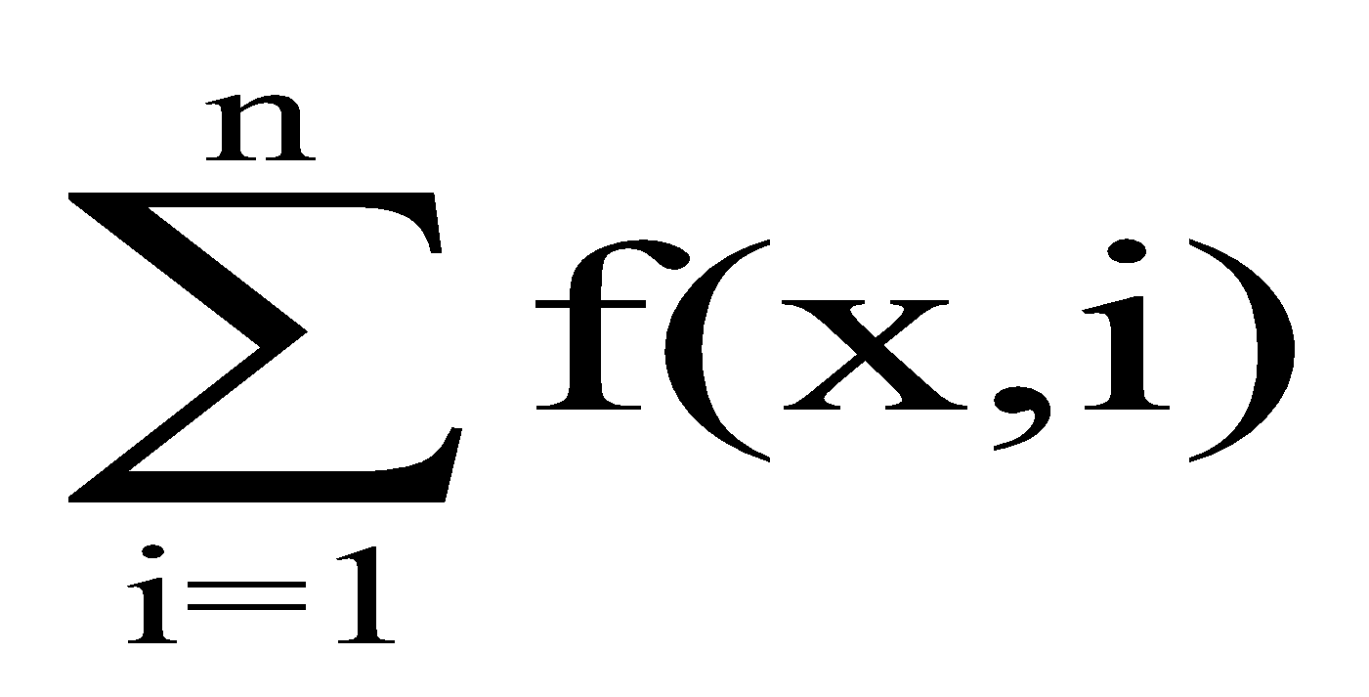
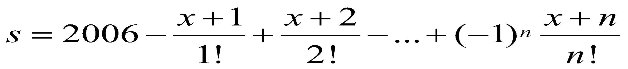
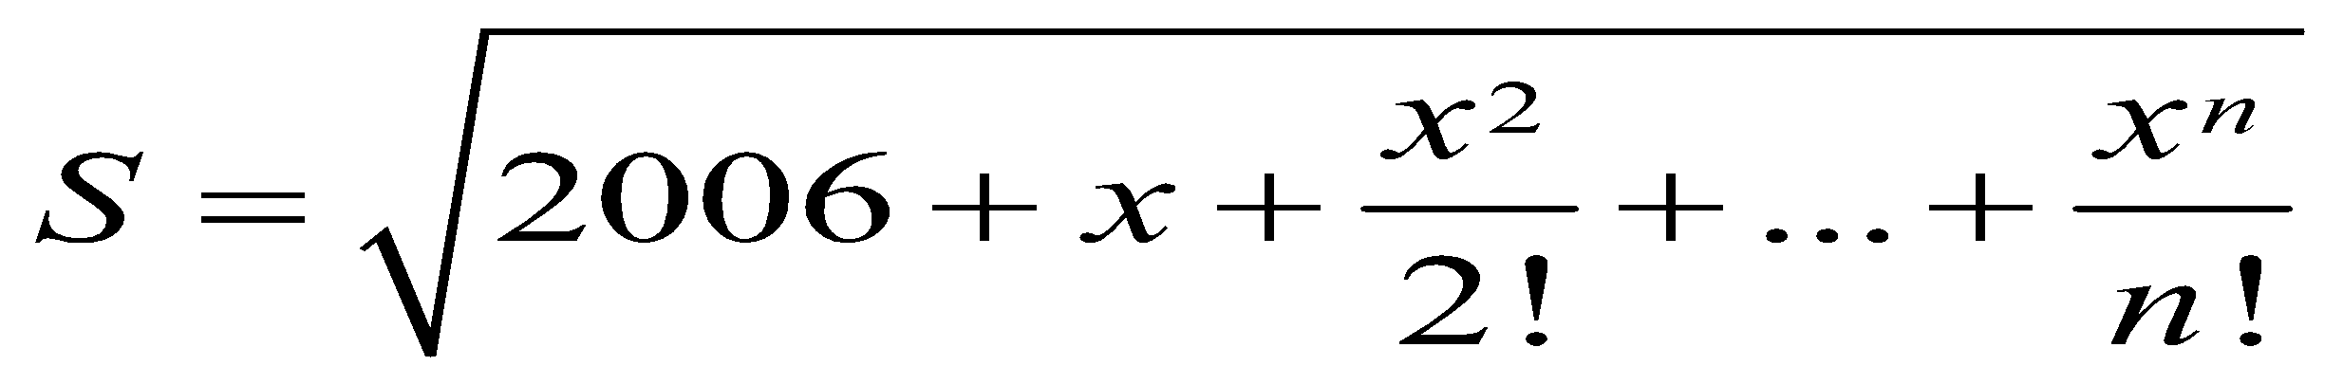
Một số bài toán qui về bài toán tính tổng
Bài 1. Tính giá trị của đa thực
P_{n}(x) = a₀ + a₁x + a₂x² + … +a_{n}x^{n}
Bài 2. Tính tổng theo công thức dạng
S = t(x) + trong đó x, n là các số chưa xác định, t(x) là một hàm số.
Ví dụ
S = | x + (1+x)³ + (2+x)³ + … +(n+x)³|

Slide 34
Bài tập
Vẽ sơ đồ khối biểu diễn thuật toán tính các công thức trên
Vẽ sơ đồ khối biểu diễn thuật toán tính n!, n là số tự nhiên bất kỳ
Vẽ sơ đồ khối B/d thuật toán kiểm tra 3 số thực a,b,c bất kỳ có phải là 3 cạnh của một tam giác hay không?. Nếu là 3 cạnh của một tam giác hãy tính chu vi, diện tích của tam giác đó.

Slide 35
4. Viết chương trình (Coding)
Một thuật toán được thể hiện bằng ngôn ngữ lập trình được gọi là chương trình
Viết một chương trình là thể hiện một thuật toán bằng một ngôn ngữ lập trình cụ thể
Lựa chọn ngôn ngữ lập trình để thể hiện thuật toán.
Tuân thủ các quy tắc, cú pháp của ngôn ngữ lập trình để viết các câu lệnh.

Slide 36
5. Kiểm thử (Testing)
Kiểm thử là quá trình chạy thử chương trình với mục đích tìm ra lỗi của chúng
Lỗi cú pháp: thường được phát hiện ngay trong quá trình biên dịch
Lỗi logic: phát hiện trong quá trình gỡ rối
Mục tiêu
Kiểm tra tính đúng đắn, xem đầu ra dự kiến có khớp với đầu ra thực tế hay không
Kiểm tra tính chính xác và hiệu quả của thuật toán
Kiểm thử được thực hiện trong mọi giai đoạn phát triển chương trình
Hai giai đoạn kiểm thử
Chạy chương trình và gỡ rối với dữ liệu thử nghiệm (alpha testing)
Chạy chương tình với dữ liệu thực tế (beta testing)

Slide 37
Gỡ lỗi (debugging)
Gỡ rối là một quá trình sửa chữa các lỗi
Các chương trình có thể có lỗi logic mà không thể bắt được trong quá trình biên dịch
Gỡ lỗi là quá trình xác định nguyên nhân gốc rễ của chúng
Một trong những cách gỡ lỗi phổ biến là in ra các kết quả trung gian tại từng dòng lệnh trong chương trình với sự hỗ trợ từ IDE
Testing và Debugging.
Kiểm thử (testing) có nghĩa là phát hiện lỗi
Gỡ lỗi (debugging) có nghĩa là chẩn đoán và sửa chữa các nguyên nhân gốc rễ của lỗi

Slide 38
6. Viết tài liệu chương trình (Documentation)
Tài liệu cho người sử dụng: Hướng dẫn cách chương trình hoạt động và cách sử dụng chương trình (hướng dẫn sử dụng)
Tài liệu cho người vận hành: Hướng dẫn cách vận hành và bảo trì chương trình Thông tin chi tiết của chương trình hoặc các phần cụ thể của chương trình dễ bị quên hoặc nhầm lẫn nếu không có tài liệu phù hợp
Tài liệu cho người lập trình: Hướng cách xây dựng và phát triển chương trình bao gồm các tài liệu thiết kế, mô tả thuật toán, flowchart, các giải pháp kỹ thuật.

Slide 39
7. Bảo trì chương trình (Maintenance)
Đảm bảo để chương trình chạy chính xác, năng suất và hiệu quả.
Tiếp tục quá trình phát hiện lỗi và sửa lỗi trong quá trình vận hành chương trình
Đảm bảo chương trình bắt kịp với sự thay đổi về yêu cầu và công nghệ
Trong quá trình phát triển chương trình luôn phải quan tâm tới việc để bảo trì tốt chương trình cần thực hiện:
Mô đun hóa chương trình thành các cấu phần rõ ràng
Thực hiện tốt việc viết tài liệu cho các mô đun chương trình
Tuân thủ các tiêu chuẩn và quy ước trong quá trình viết chương trình: quy ước đặt tên biến, sử dụng hằng, tiêu chuẩn viết mã…

